Slide 1




PTU 2025
¿Como gestionar mi proceso en Buk?

Slide 2

PTU 2025 ¿Como gestionar mi proceso en Buk?
Contenido
01.
¿Qué es la PTU?
02.
PTU
Que es la PTU
Artículo 123
Ley Federal de Trabajo
¿A quiénes se paga ese beneficio?
Pago de PTU
Pensión PTU
Otros descuentos PTU
Tipos de ISR
03.
Importador de PTU
04.
Proceso de Pago PTU
Ruta de Importador
Configuración de Template
Llenado de Template
Que es un proceso de Pago
¿Por qué hacer este proceso?
Timbrado
Recibo de PTU

Slide 3


👋Bienvenidos
Gracias por acompañarnos en esta capacitación sobre el proceso de Participación de los Trabajadores en las Utilidades (PTU). Nuestro objetivo es que conozcas a fondo qué es la PTU, cómo se calcula y paga dentro de Buk, así como los elementos clave que debes considerar en este proceso.
Durante la sesión abordaremos:
¿Qué es la PTU y en qué se fundamenta legalmente?
Posibles descuentos aplicables al pago de PTU
Proceso de carga y llenado del template de PTU
Flujo de pago de PTU en la plataforma Buk
Esperamos que esta sesión te ayude a llevar a cabo este proceso con claridad y eficiencia. ¡Comencemos!

Slide 4

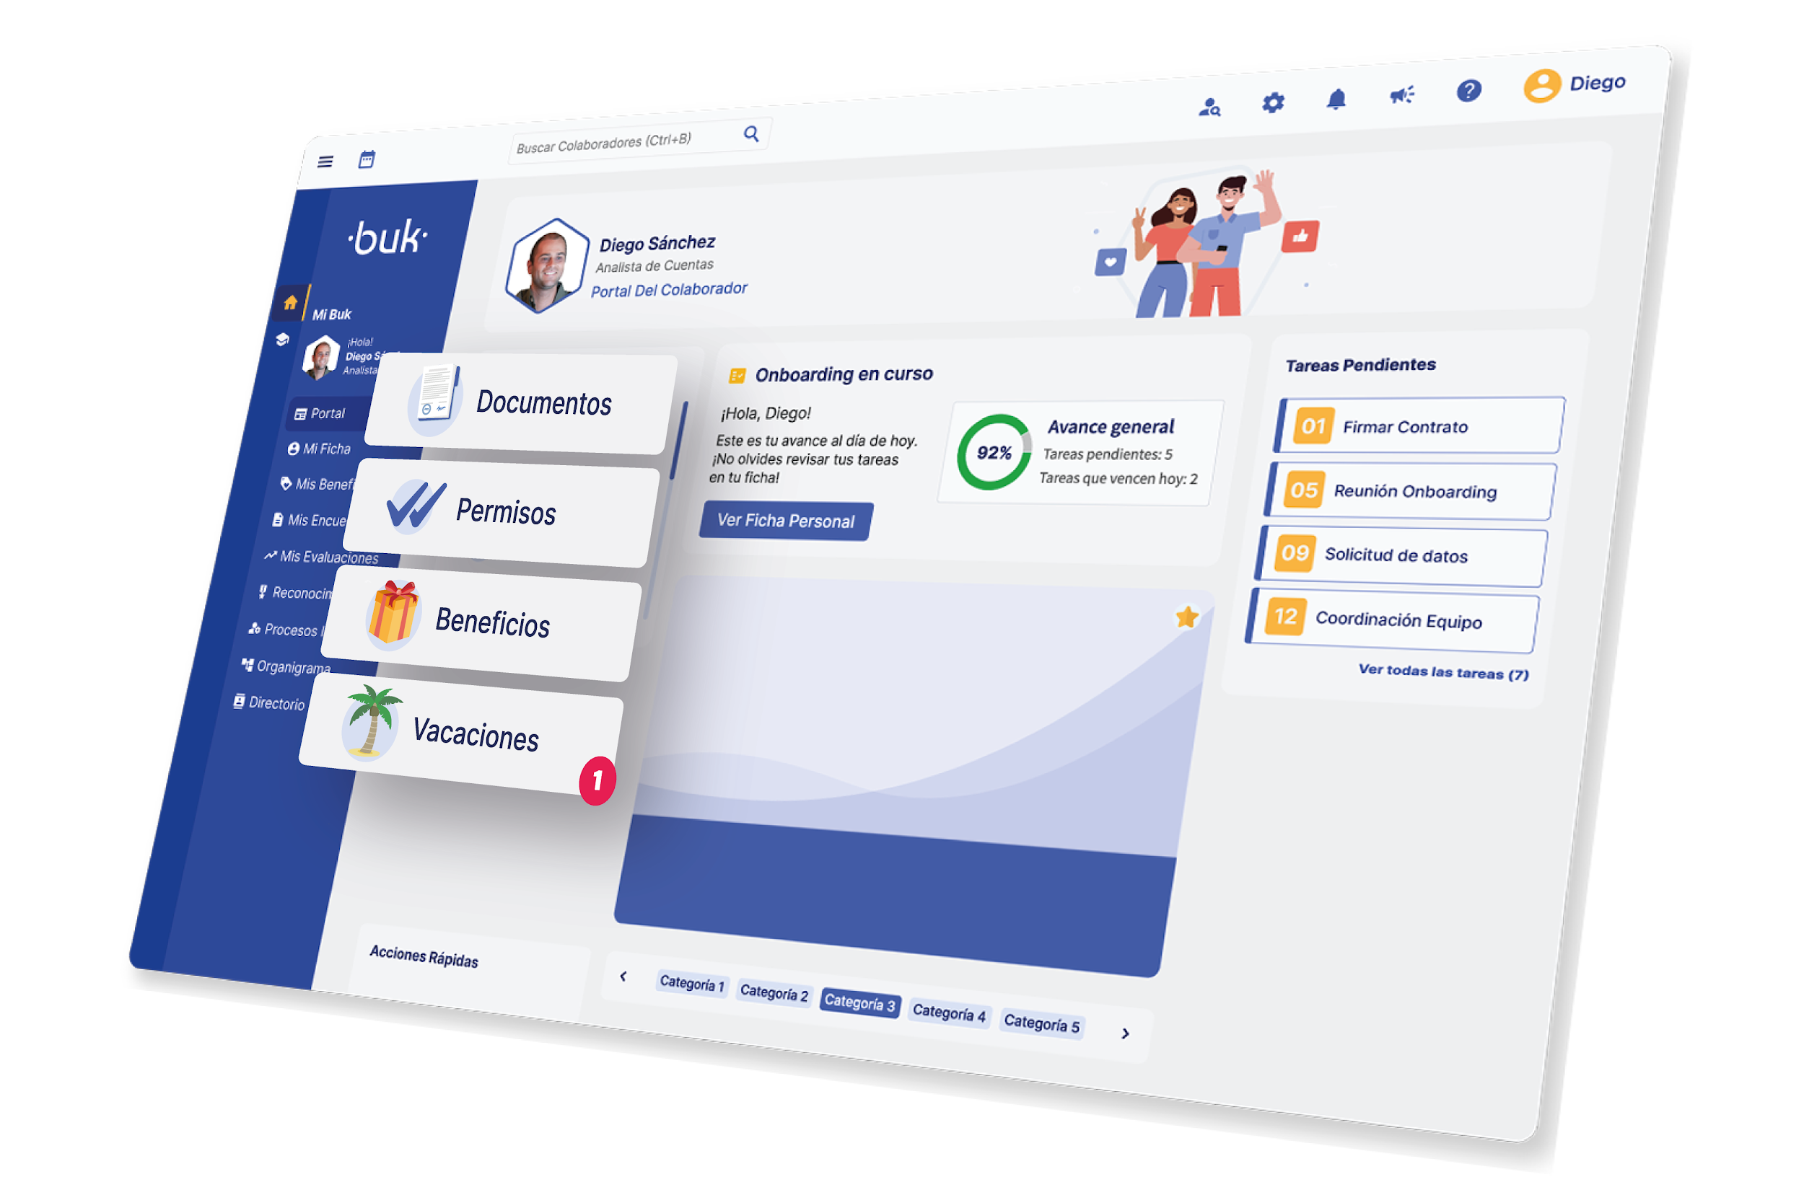
¿Qué es la PTU?
Tema 1

Slide 5

PTU 2025 ¿Como gestionar mi proceso en Buk?
¿Que es la PTU?
La PTU (Participación de los Trabajadores en las Utilidades) es un derecho que tienen los colaboradores a recibir una parte de las ganancias que obtuvo la empresa durante el año anterior.
🧾 Ejemplo sencillo: Si la empresa tuvo ganancias, por ejemplo, de $1,000,000 en el año, una parte de esas ganancias (por ley, el 10%) se reparte entre sus trabajadores como reconocimiento a su esfuerzo.

Slide 6

PTU 2025 ¿Como gestionar mi proceso en Buk?
Articulo 123
Derecho de Participacion Utilidades
Los trabajadores tienen derecho a recibir una parte de las utilidades generadas por la empresa, como parte de la justicia social en el trabajo.
Determinación del porcentaje por una comisión
El porcentaje que se reparte lo define una Comisión Nacional, y actualmente es del 10% de las utilidades netas.
Exclusiones y excepciones
No todas las empresas están obligadas a repartir PTU; por ejemplo, las de nueva creación (por un tiempo), instituciones públicas, y otras con actividades específicas.

Slide 7





PTU 2025 ¿Como gestionar mi proceso en Buk?
Sustento Ley Federal de Trabajo
Art. 117: Los trabajadores tienen derecho al 10% de las utilidades netas de la empresa.
Art. 118: La utilidad se reparte en dos partes: una igual entre todos y otra según salario y días trabajados.
Art. 120: El reparto se hace con base en la declaración fiscal presentada por la empresa.
Art. 122: El pago debe realizarse dentro de los 60 días posteriores a la presentación de la declaración anual.

Slide 8
PTU 2025 ¿Como gestionar mi proceso en Buk?
¿Quizen tiene derecho a este beneficio?
¿Quiénes? Todos los colaboradores que hayan trabajado mínimo 60 días (continuos o no) en el año fiscal, ya sea de planta, por tiempo determinado o por obra.
¿Por qué? Porque la ley reconoce que los trabajadores contribuyen al éxito de la empresa, y por ello tienen derecho a una parte de las utilidades.
Consideraciones importantes:
No aplica para directores, administradores y socios.
Se toma en cuenta el salario base y los días laborados.
El cálculo parte de la utilidad fiscal neta declarada por la empresa.

Slide 9
Pago de PTU
Tema 2

Slide 10






PTU 2025 ¿Como gestionar mi proceso en Buk?
Pago de PTU
Declaración anual del ejercicio fiscal anterior
Listado de colaboradores elegibles
Información completa por colaborador:Días laborados, Salario base diario, Tipo de contrato
Template de PTU cargado en Buk
Proceso del pago en Buk

Slide 11
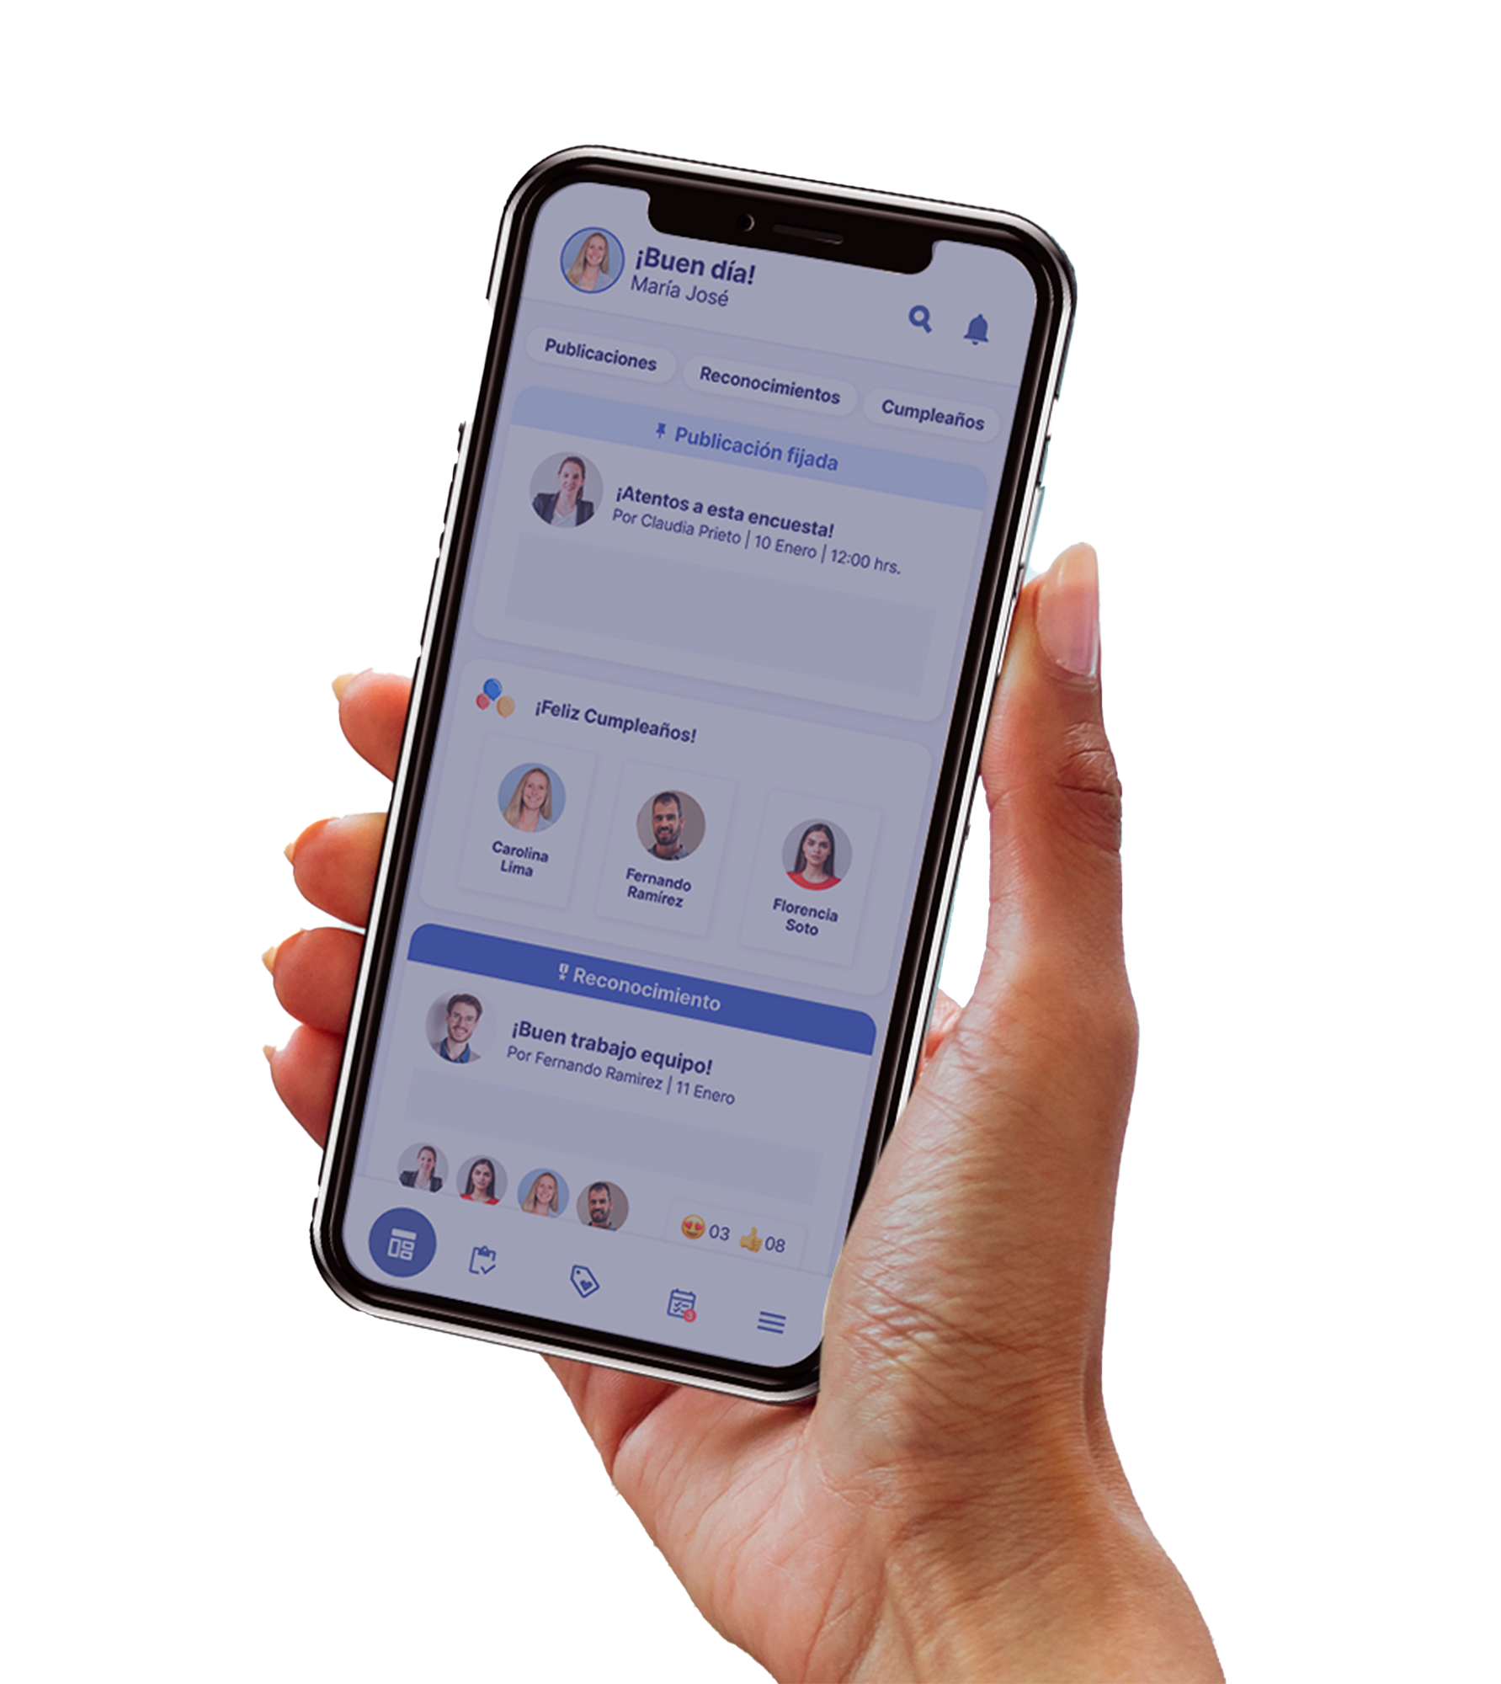
PTU 2025 ¿Como gestionar mi proceso en Buk?
Pensión en la PTU
La PTU forma parte del ingreso del trabajador, por lo tanto, es susceptible de retención por pensión alimenticia.
Esto se establece en el Artículo 110, fracción V de la Ley Federal del Trabajo, que indica que los descuentos por pensión alimenticia pueden aplicarse sobre el salario y cualquier otra percepción del trabajador, como bonos, aguinaldos o utilidades.
Incumplir con el pago de PTU puede generar:
Multas económicas, Demandas Individuales y Daño a la reputación de la empresa en cumplimiento de las obligaciones de sus colaboradores.

Slide 12
PTU 2025 ¿Como gestionar mi proceso en Buk?
Descuentos extra PTU
Préstamos otorgados por el patrón
Fundamento: Artículo 110, fracción I de la LFT
Permite deducciones por adeudos con la empresa, siempre que no excedan el 30% del salario.
Créditos Fonacot e Infonavit
Fundamento: Convenios firmados por el trabajador y autorizados conforme a la Ley del Infonavit / Ley de Fonacot.
Si el descuento está vigente, puede aplicarse sobre cualquier percepción, incluida la PTU.
Aportaciones voluntarias o caja de ahorro
Fundamento: Artículo 110, fracciones II y III de la LFT
Permite descuentos cuando el trabajador lo autoriza por escrito, como en casos de caja de ahorro o cuotas sindicales.
⚠️ Advertencia:
Todos los descuentos deben estar expresamente permitidos por la ley o autorizados por el trabajador. Descuentos indebidos o sin consentimiento pueden ser sancionados por la STPS.

Slide 13



PTU 2025 ¿Como gestionar mi proceso en Buk?
ISR en PTU
📘 Fundamento: Artículo 96 – Ley del ISR
📘 Fundamento: Artículo 174 – Reglamento de la Ley del ISR
💡 Nota rápida
La PTU se suma al salario del mes y se calcula el impuesto como si fuera ingreso regular.
Se calcula el ISR únicamente sobre la PTU, con base en el impuesto que correspondería si esa cantidad fuera el salario mensual
El empleador puede elegir el método, pero siempre debe aplicar el que sea más favorable para el trabajador.

Slide 14
Importador PTU
Tema 3

Slide 15
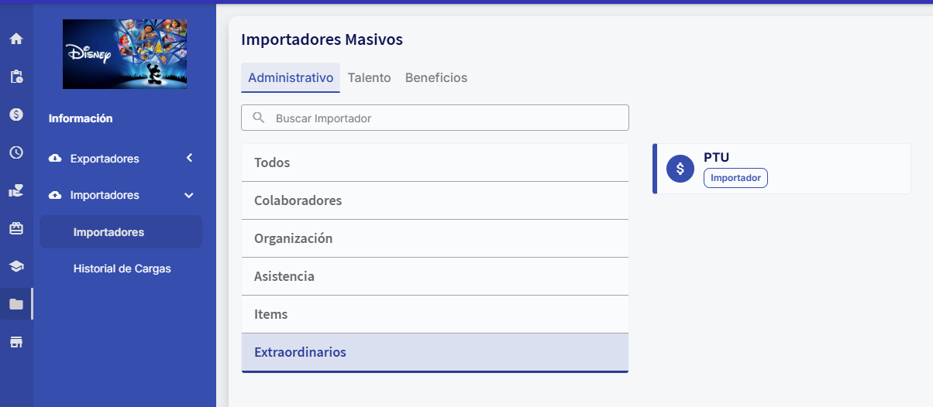
PTU 2025 ¿Como gestionar mi proceso en Buk?
Ruta de Importador
El exportador es el que te permitirá cargar la información para el pago de tu PTU a cada uno de los colaboradores, la cual será la siguiente: Información >> Importadores >> Importadores >> Extraordinarios >> PTU
Dentro de este encontrarás dos apartados, el historial de cargas de PTU así como la posibilidad de iniciar un proceso de carga de información
Nota: Recuerda que esta información se puede cargar en bloques según lo necesites o todo en un solo proceso.

Slide 16
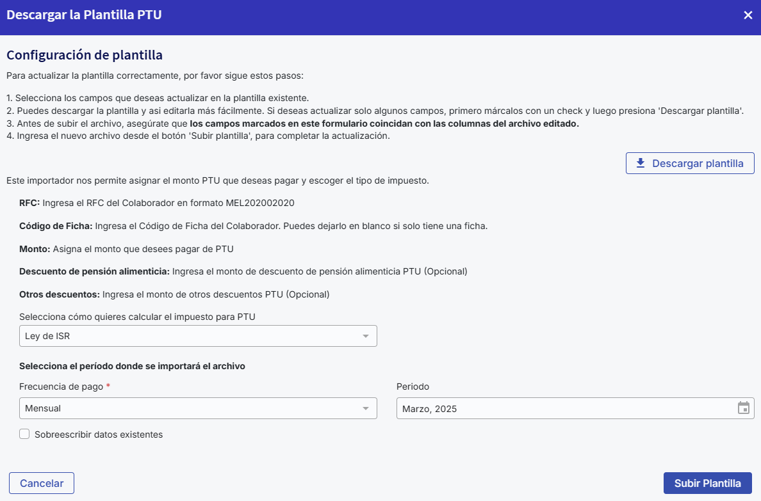
PTU 2025 ¿Como gestionar mi proceso en Buk?
Configuración importador
Configuración clave para el correcto funcionamiento:
ISR aplicado: Elige entre el artículo 96 o el 174 del reglamento.
Frecuencia de pago: Si tu plataforma es multiperiodo, define si gestionarás colaboradores con pago mensual, quincenal o semanal.
Periodo: Selecciona en qué proceso se reflejarán pagos y descuentos, si corresponde.

Slide 17
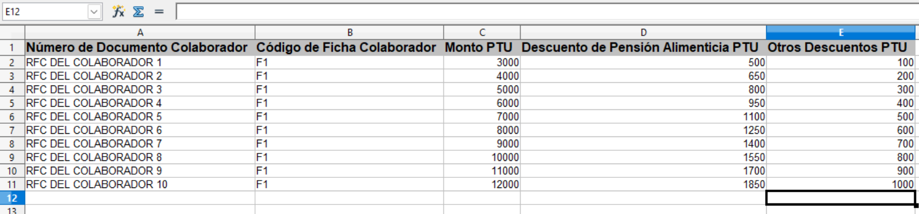
PTU 2025 ¿Como gestionar mi proceso en Buk?
Llenado de template
Llenado del template:
Ten a mano a los colaboradores que participarán en el proceso.
La ficha solo se solicita si hay múltiples activas.
Indica el monto a pagar al colaborador.
Agrega el descuento por pensión alimenticia calculado sobre el bruto (si es en neto, ajusta el monto).
Incluye otros descuentos si corresponde.

Slide 18
Proceso de Pago PTU
Tema 4

Slide 19
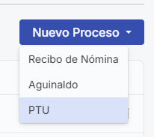
PTU 2025 ¿Como gestionar mi proceso en Buk?
Proceso de pago
Proceso de PTU en Buk
Ahora, al igual que en tus procesos de nómina y liquidación, Buk te permite gestionar la PTU de forma independiente.
Ventajas del proceso:
Reportería exclusiva de PTU (incluye Libro de Remuneraciones)
Lista de raya específica
Archivo TXT bancario para PTU
Recibos de nómina en PDF exclusivos para este proceso

Slide 20
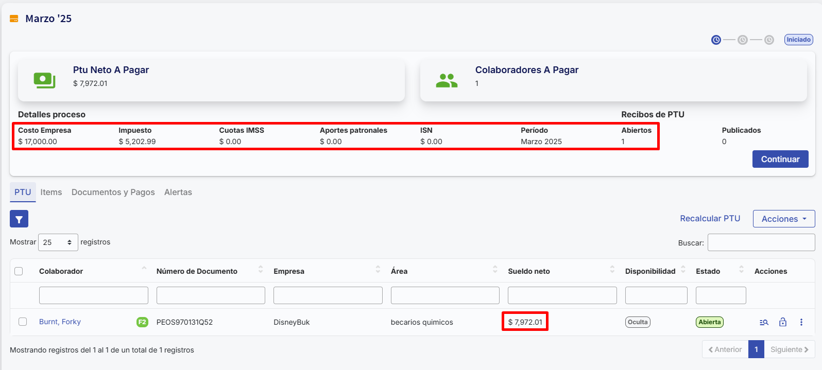
PTU 2025 ¿Como gestionar mi proceso en Buk?
Proceso de pago
Al igual que cualquier proceso de pago, la gestión de la PTU está diseñada para ofrecer un desglose claro y preciso de todos los conceptos involucrados. Esto incluye desde los recibos individuales, pasando por las liquidaciones correspondientes, hasta los elementos específicos del proceso de Participación de los Trabajadores en las Utilidades.
La idea es mantener la trazabilidad y claridad en cada etapa, asegurando una administración eficiente y transparente para todos los colaboradores involucrados.

Slide 21
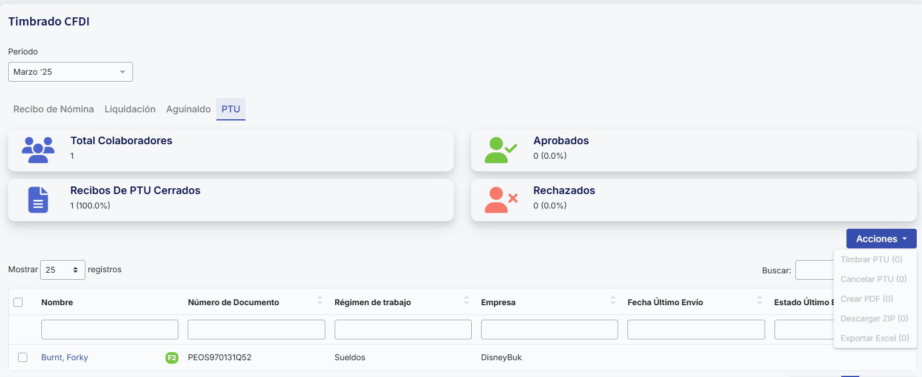
PTU 2025 ¿Como gestionar mi proceso en Buk?
Timbrado PTU

Slide 22
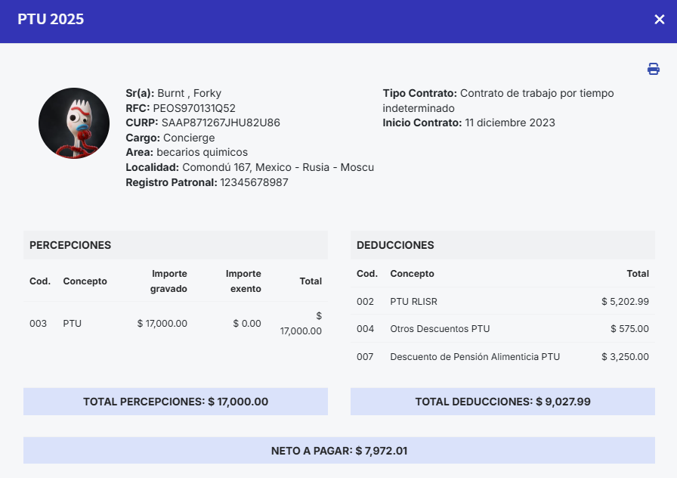
PTU 2025 ¿Como gestionar mi proceso en Buk?
Recibo de Nómina

Slide 23


Slide 24















































Emojis 🙌
¡Copia y pega lo que necesites! No modificar colores o alterar su forma original.

Slide 25



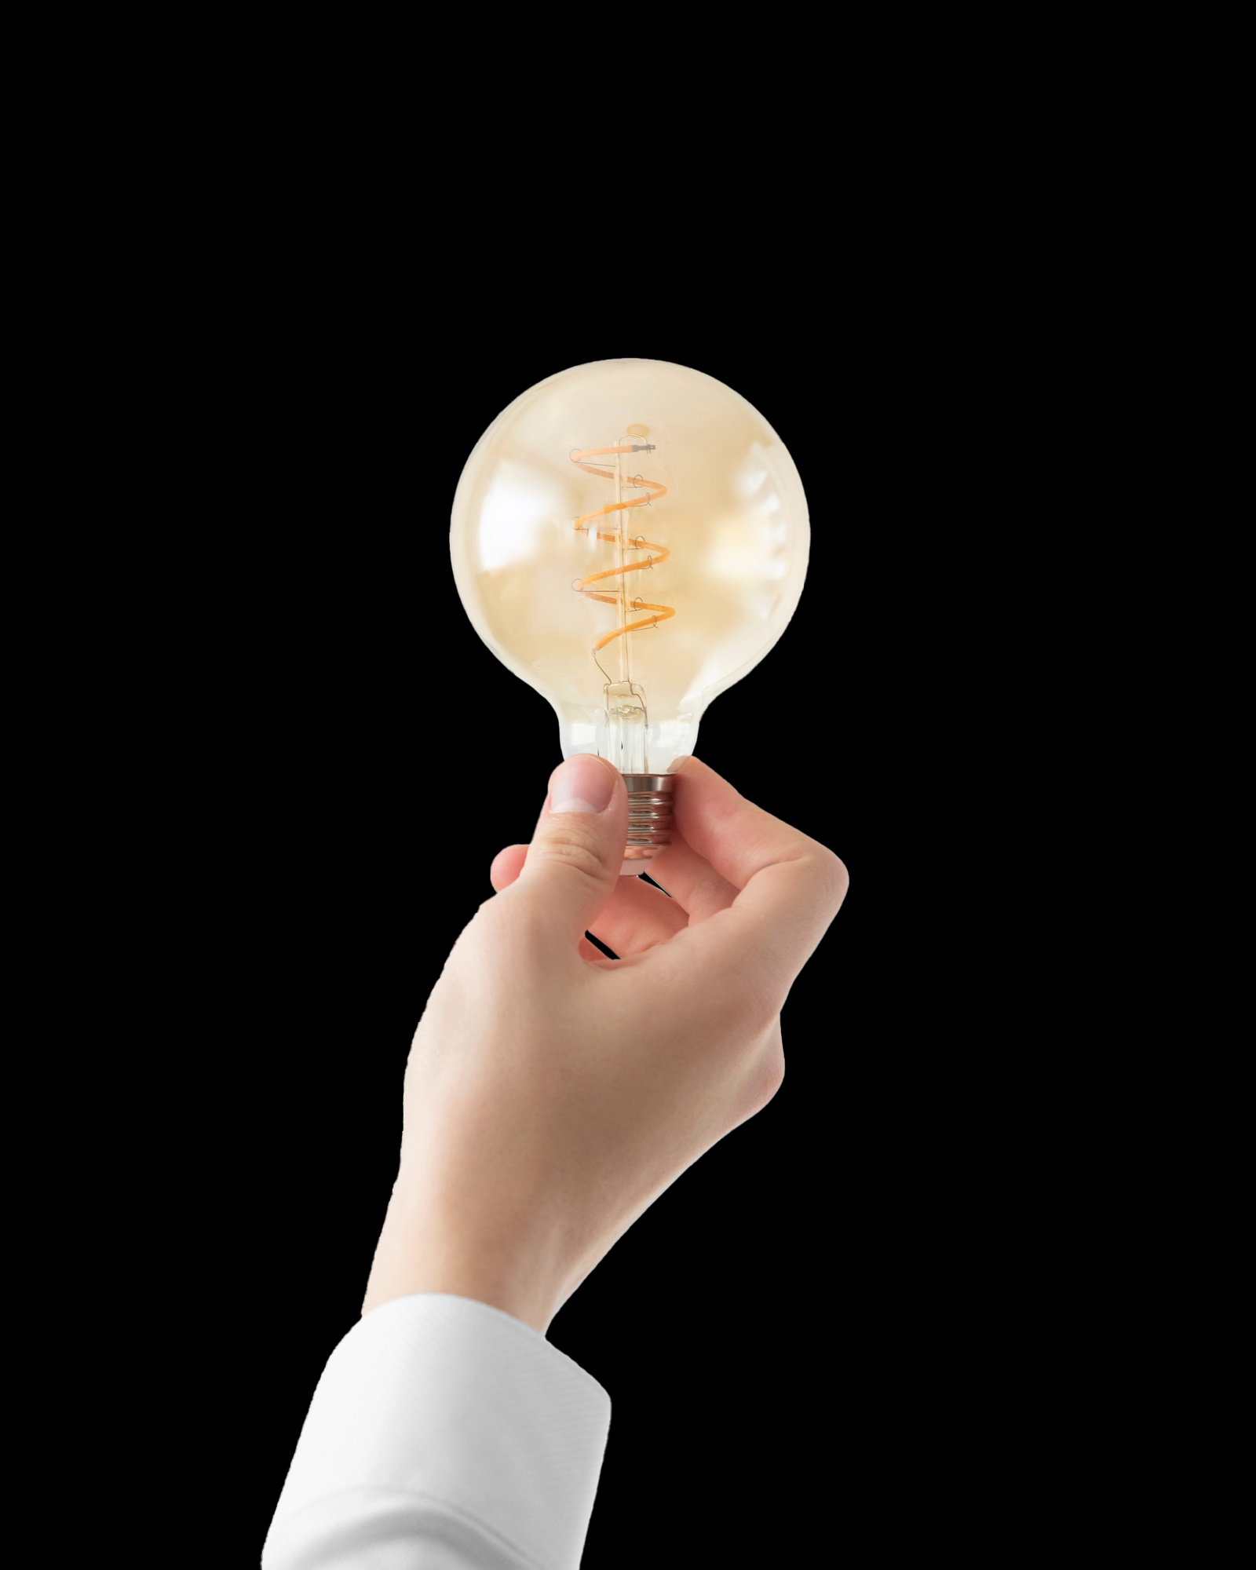



Imagenes a color 🙌
¡Copia y pega lo que necesites! No modificar colores o alterar su forma original.
Fotos a color

Slide 26
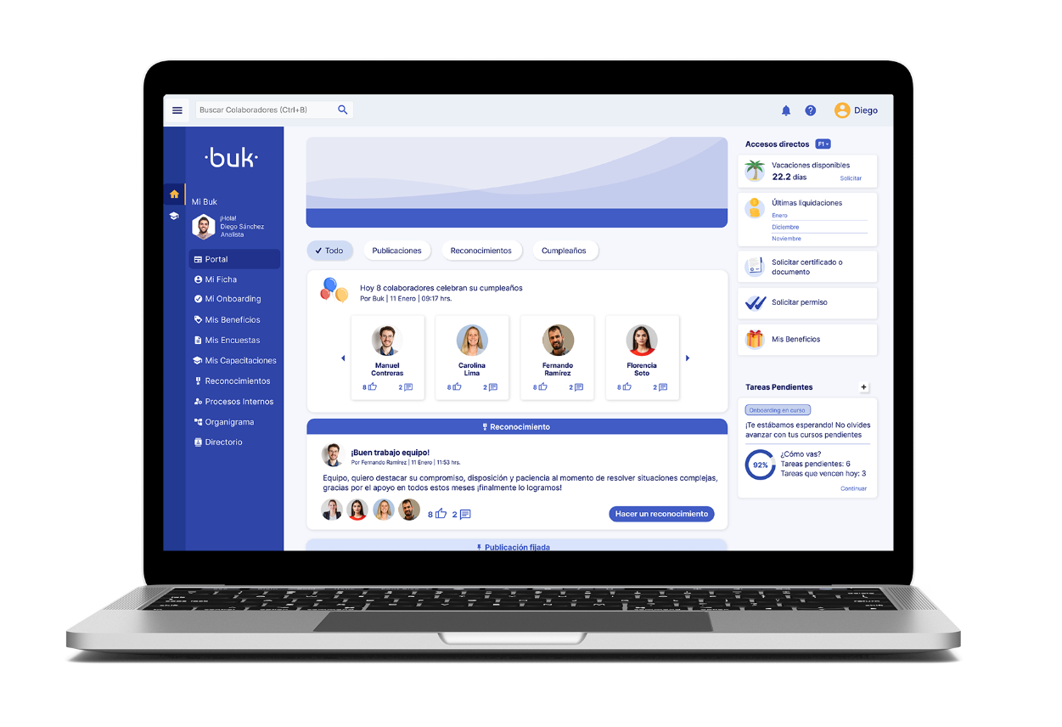
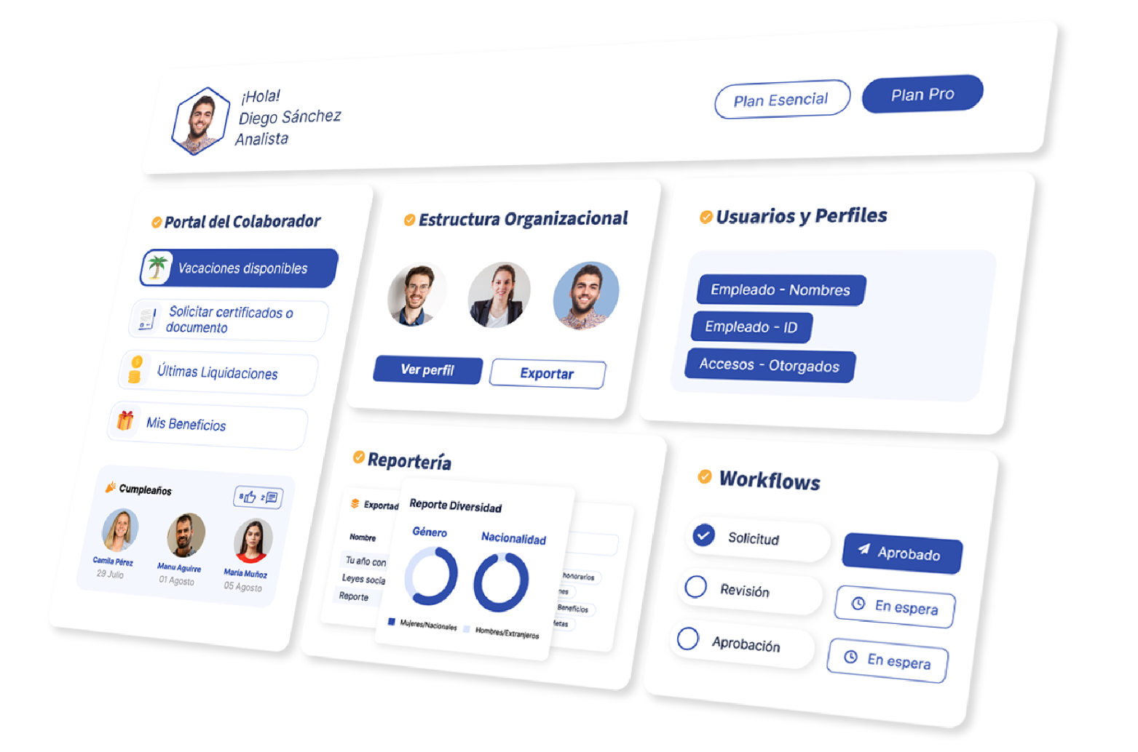

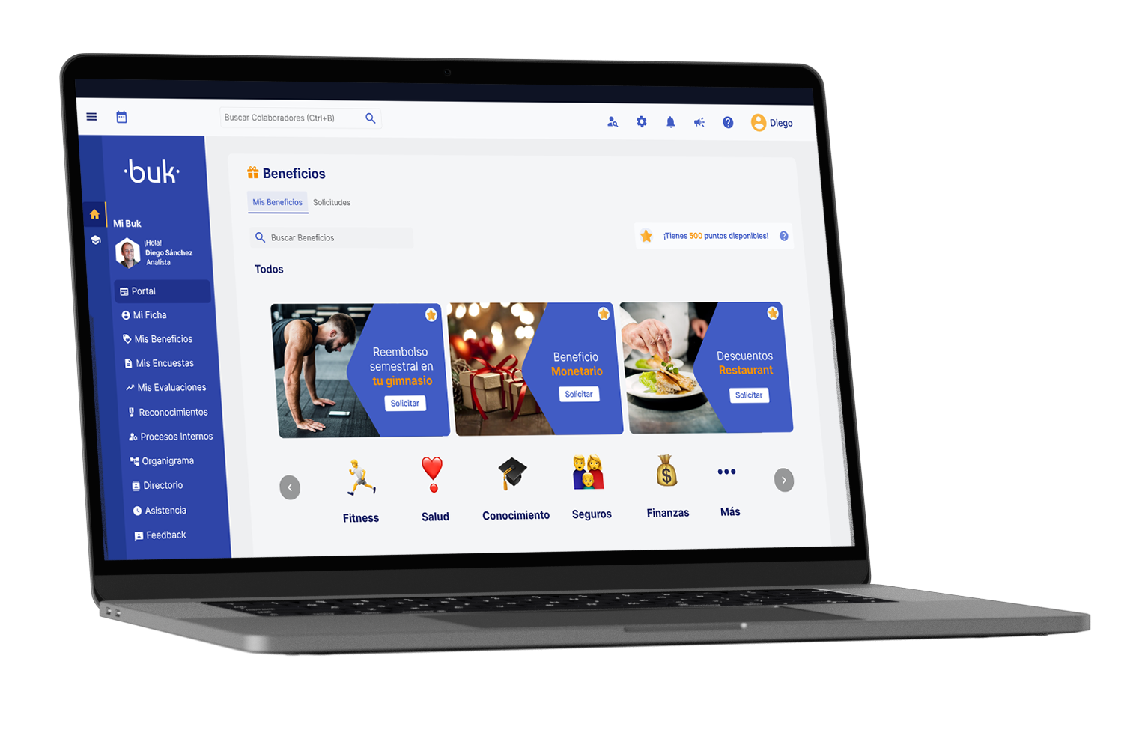
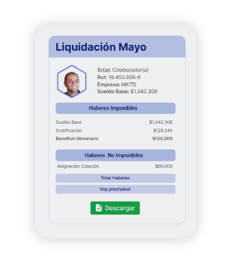
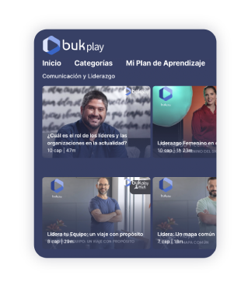
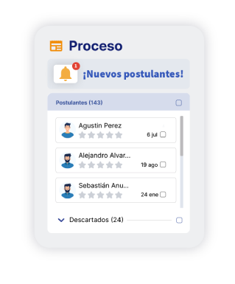
Producto 🙌
¡Copia y pega lo que necesites! No modificar colores o alterar su forma original.

Slide 27

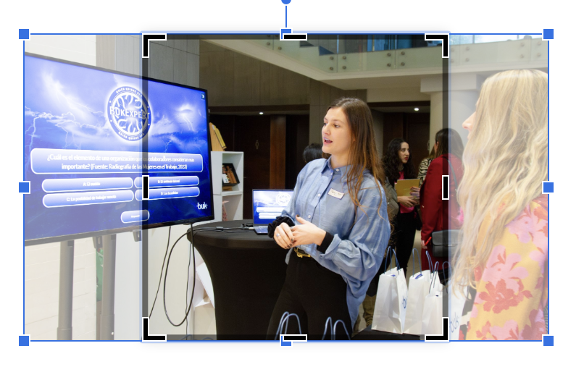

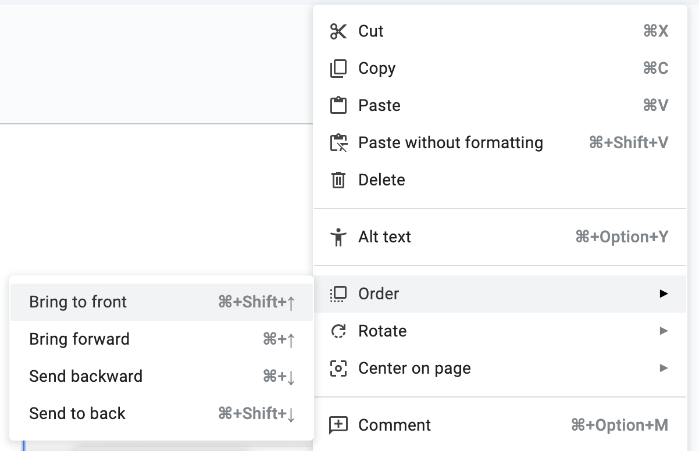
Cómo cambiar la imagen 🙌
Alfinal de esta ppt encontrarás un marco de foto blanco que puedes copiar y pegar sobre la imagen que selecciones
Imagen seleccionada
Haz doble click sobre la imagen y regula los bordes para que quede cuadrada
Copia y pega sobre la imagen
Copia el cuadro de la slide 18 y pegalo sobre la imagen ya recortada
Si al pegarlo queda abajo de la foto,
Haz click derecho y selecciona esta opción

Slide 28
Marco de foto 🙌
¡Copia y pega lo que necesites! No modificar colores o alterar su forma original.

Slide 29
Indicaciones
Basarse en el diseño de la presentación existente. Intentar seguirlo lo más parecido posible, si es necesario separar la información por el espacio, no duden en hacerlo.
Asegurarse que los textos terminen antes de que topen con el logo BUK.
Revisar que los textos vayan justificados y alineados.
Uso de imágenes o emojis:
Utilizar estos recursos solo si es necesario, no explotar o abusar de los recursos gráficos.
Tipografías a usar:
Para los títulos de las presentaciones Source Sans Pro Bold.
Para los cuerpos de texto: Source Sans Pro Normal.
Logos:
En las portadas va el logo Buk + Gestión de Personas.
En las diapositivas que no son portadas va solo el logo Buk.

